Slide 1
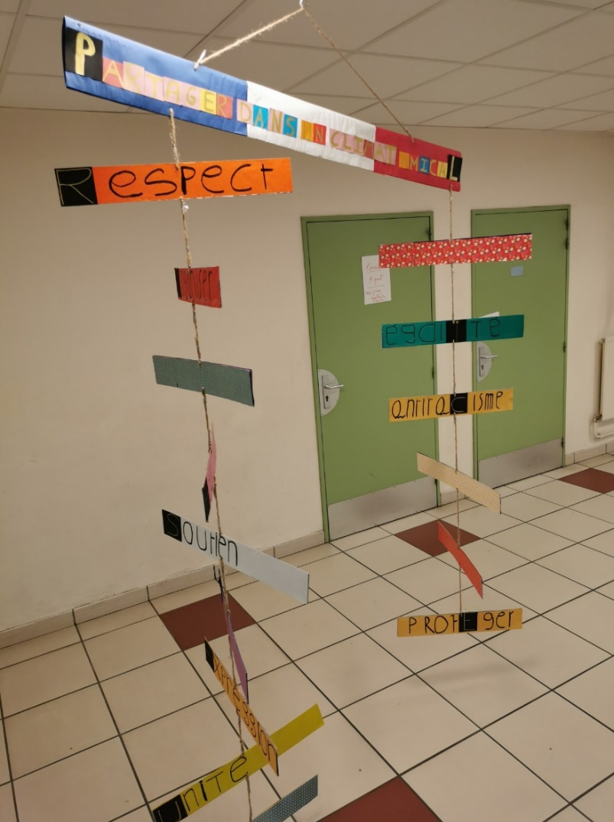
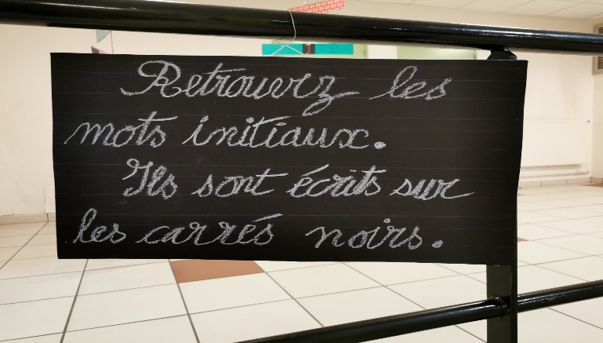
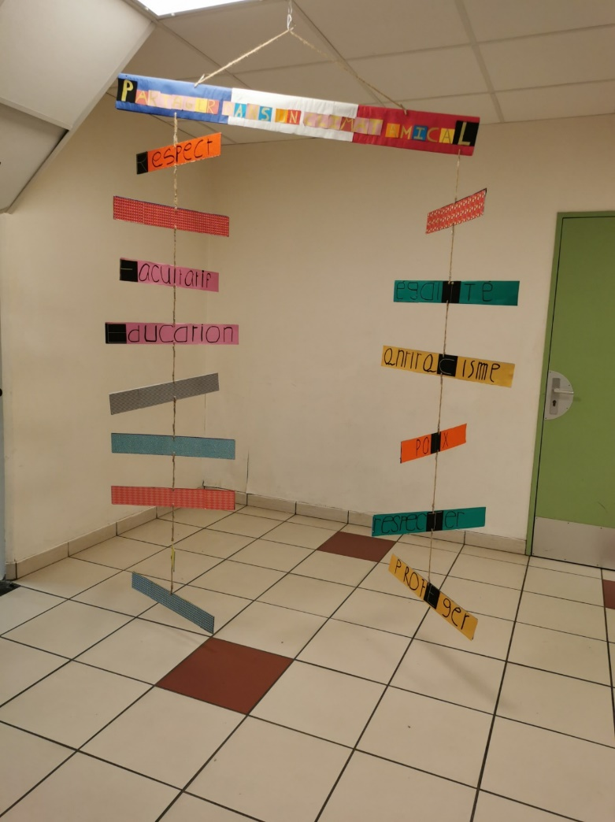
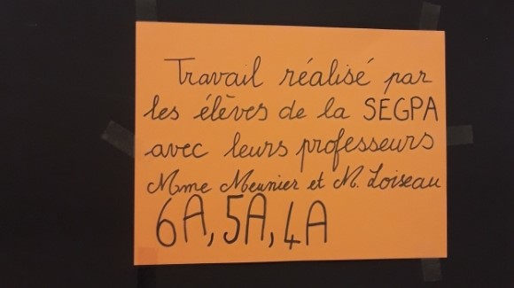
Les élèves de la SEGPA ont travaillé en commun autour de la laïcité et le métier de professeur. Ce travail s’inscrit directement dans le Parcours citoyen, qui vise à la construction, par l'élève, d'un jugement moral et civique, à l'acquisition d'un esprit critique et d'une culture de l'engagement.
Ici, un travail autour de l’acrostiche et mésostiche (qui concerne les lettres médianes) pour reformer une phrase pleine de sens :
« Partager autour d’un climat Amical »
Novembre 2021

